Slide 1
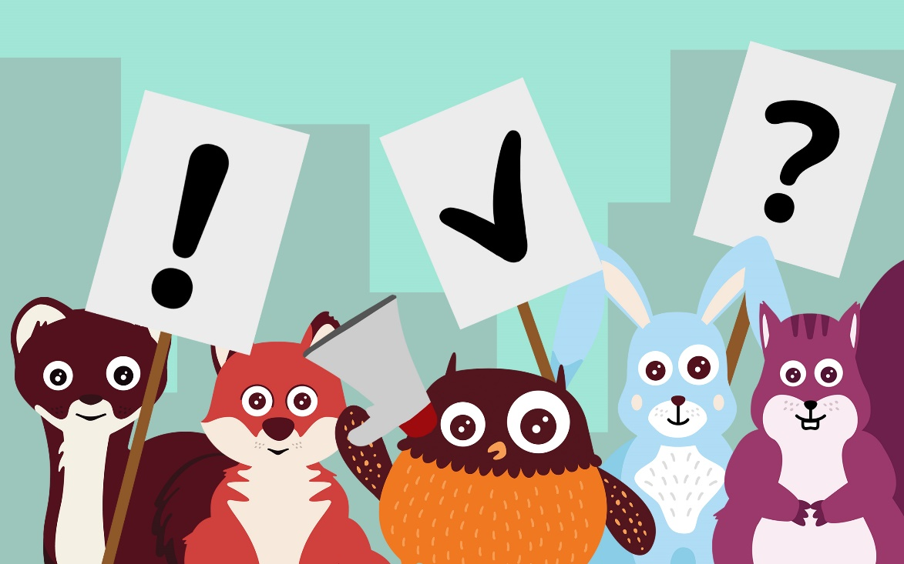
Statusrapport 8 december 2021
Notes:
Aktuellt från förstasidan på Polarbibblo. Presentation av publicerade texter med silhuetter av de olika språkdjuren.

Slide 2
Tidplan år 3, aktiviteter
Kommunikation pågår
Finansiering av centrumet säkras
Organisation fastställs
Notes:
Avslutningsfasen. Kommunikation pågår.
Går in i äskandet för utökad ram i Kultursamverkansmodellen. KB vill ge oss ett uppdrag i utvecklingen av Resursbibliotek. Först utredning. (Måste ses som ett projektbidrag).
Organisationens utseende påverkas fortsatt mycket tydligt av omställningen i Region Norrbotten. Arbete pågår för att specificera arbetsuppgifter för fyra roller 2022. Endast de två ursprungliga tjänsterna för Polarbibblo är klara.

Slide 3
Tidplan år 3, aktiviteter
Avveckling - rapport februari 2022
Slutrelease av webbplatsen
Utredning skolans behov
Notes:
Pil 1. Löpande driftsättningar samt en fullständig sprint återstår under 2021. Därefter övertar ett Polarbibblo i driftsläge utvecklingsuppraget.
Pil 2: Avveckling av projektet pågår. Pil 3: ny jämfört med projektplanen: Återuppta utredningen av skolans behov. Förarbete pågår i och med KB:s intresse, men kommer hur som helst att vara en viktig del för 2022.

Slide 4
Projektet som helhet
Lanseringsarbetet pågår för fullt. Sociala medier, Pressmeddelande, direktutskick.
Statistikverktyget SiteImprove påkopplat.
Kan texta film för meänkieli och samiska språk. Bidragit till utveckling av filmverktyget Screen 9.
Vi har påbörjat arbetet med att avveckla projektet.
Plan för styrgruppens fortsatta medverkan.
Notes:
1. Återkoppling med förslag och synpunkter. Artikel i Minoritet.se och Svensk bokhandel.
3. Verksamhetplanering för 2022 pågår, fördelning av arbetsuppgifter och ansvar, upprättat budget för 2022, plan för att fasa ut konsult Sogeti. Planering för projektrapport.

Slide 5
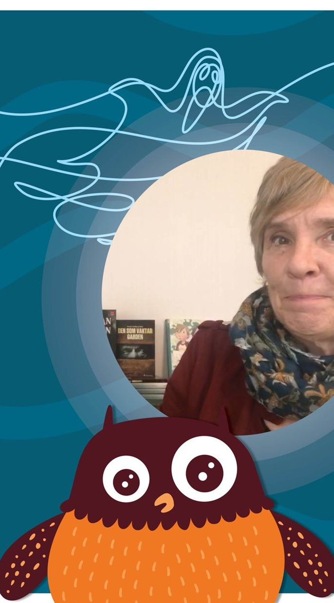
Delprojekt Innehåll
Språkarbetarna. Kompletteringsbeställningar och nybeställningar av översättningar till Polarbibblo, ex demokratiåret.
Lanseringskampanjen.
Skrivarskolor i filmformat: meänkieli och svenska klart.
Var är Noras pulka? Inspelningar av översättningar. Påbörjat underlag för ansökan till Isof för inspelning/inläsning på meänkieli.
Deltog i Isofs meänkieliseminarium 22 november.
Notes:
2. Lanseringskampanjen: Film med barn som berättar om Polarbibblo. Används i sociala medier. Filmer med skrivarskolor på meänkieli, samiska språk och svenska. Pressmeddelande, ”nyhetsbrev”, give-aways osv.
3. Var är Noras pulka?: inspelning av lulesamiska och umesamiska – inställt pga sjukdom. Hittat inläsare och leverantör i Östersund för sydsamiska.
5. Delprojektledaren deltog del av språkseminariet. Seminariet hålls varje år. Årets tema var språkvårdsfrågor. Språkseminarium i meänkieli 2021 | Institutet för språk och folkminnen (isof.se)

Slide 6
Delprojekt IT
Simon Ulmbrant ensam konsult på Sogeti. Barnledighet från 1 januari.
Arbete med rutiner.
Justeringar i ärendehanteringssystemet.
Upprättat ny grovplan in i mars 2022.
Test av sprint 9 pågår.
Notes:
1. Innebär att delar av hans arbetsuppgifter övertas av personal på Polarbibblo. Backlogarbete och test.

Slide 7
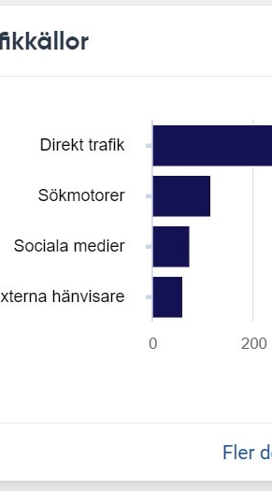
Delprojekt organisation
Dialoger Mirror och Yours. Fortsatt arbete med rutiner.
Verksamhetsplanering med Mirror/Yours.
Nätverkande: Resursbiblioteken och planering dragning Biblioteksföreningens nätverk för nationella minoriteter och urfolket samerna 9 december.
Redaktionen 2022: Överlämning av förslag till projektägaren.
Statistikverktyget SiteImprove installerat.
Notes:
4. Arbetet sker i nära samarbete med projektägaren och i dialog med projektmedarbetarna.

